Slide 1

P 2015 2024
Föräldramöte
Notes:
Välkomna!
SIF – en av Bohusläns största klubbar (800 medlemmar)
Ideellt arbetande tränare och ungdomssektion
Jessica Olsson heltidsanställd stjärna på kansliet.
Sif gården – Konstgräset, A-planen (naturgräs), sportfältet

Slide 2
innehåll
Spelare och ledare
Säsongen 2024
Spelarutbildningsplan
Kommunikation (Sportadmin)
Medlem i SIF
Föräldrarepresentanter
Träningar/Matcher
Frågor

Slide 3
Spelare och ledare
40+ lirare
7 ledare
4 lag anmälda till seriespel/sammandrag
Notes:
40 + lirare på pappret
7 ledare
4 lag, max 9 spelare i varje lag. Alla skall spela lika mycket.
Speltid 3x10 min
2-3 matcher per lag

Slide 4
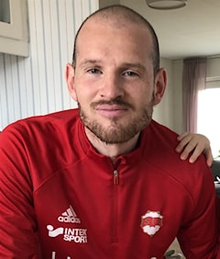

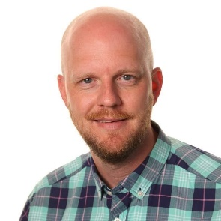
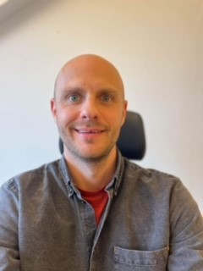
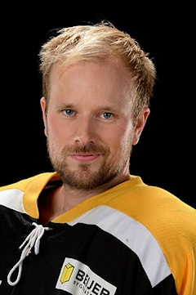
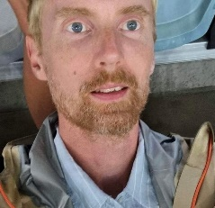
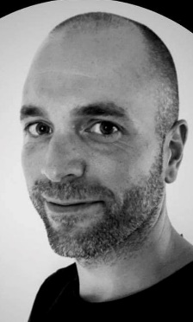
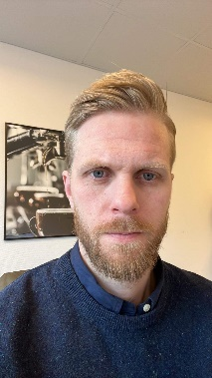
Ledare
Oscar Bergström
Pappa till Harry
Johan Bengtsson
Pappa till Petter
Martin Lassbo
Pappa till Gustav
Andreas Bröjer Ryberg
Pappa till Frans
Mikael Johansson
Pappa till Billy
Tobias Frykegård
Pappa till Vidar
Christian Duesgård
Pappa till Leo
Notes:
Lokala förmågor som alla har moderklubbar i närområdet. SIF, Myckleby, Valla, Kongahälla.

Slide 5
Säsongen 2024
April
Konstgräs
Träning på söndagar
Maj
Naturgräs?
Seriespel
Mitten maj
Juni
Seriespel + träningar
Juli
Sommar-uppehåll?
Augusti
Seriespel
+ träningar
September
Seriespel
+ träningar
Notes:
April - samma träningstid som nu. 10:30
Maj – vi börjar träna på sportfältet.
Juni – Seriespel + träningar
Juli – sommaruppehåll. Aktivitet?
Augusti – seriespel + träningar
September – seriespel + träningar

Slide 6
Säsongen 2024
April
Träningsmatcher
Vallen, ÖIK
Maj
Träningsmatch
IFK Valla
Juni
?
Juli
Sommar-uppehåll?
Augusti
?
September
?
Notes:
April – 13/4 Lagfotografering 9:00 stora höga + 10:00 träningsmatch Vallens IF; Träningsmatch ÖIK 10:00 21/4
Maj – 4/5 Träningsmatch IFK Valla 0900 på fjällebro

Slide 7
Sammandrag/seriespel Div 10 P 2015
?
?
?
?
?

Slide 8

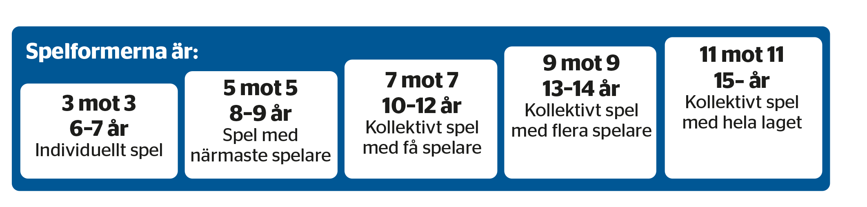
Spelarutbildningsplan
5 mot 5 : Fotboll för barn 8-9 år
Fokus: Glädje, barnens behov och rätt förutsättningar för att utföra många fotbollsaktioner.
Notes:
Begränsad samarbetsförmåga
Glädje – eget fokus men försöka få spelarna att peppa varandra så ökar glädjen och motivationsnivån.
Ledare/föräldrar kommentera, uppmuntra aktioner som utförs (”bra löpning” ”bra försök” ”snyggt skott”).
Inte ge spelarna direktiv som tex passa eller skjut. Spelarna skall upptäcka själva och försöka utifrån vad de lärt sig på träning.

Slide 9
Spelarutbildningsplan
Fotboll
5 mot 5
Omställning
Anfallsspel
Försvarsspel
Speluppbyggnad
Kontring
Återerövring av bollen
Förhindra speluppbyggnad
Komma till avslut och göra mål
Förhindra och rädda avslut
Notes:
Anfallsspel - när laget kan komma till avslut genom skottförsök, genombrott, inlägg.
Försvarsspel – Ta tillbaka bollen! Stoppa boll/spelare
Frågor spelarutbildningsplanen?

Slide 10
kommunikation
Sportadmin
Instagram: sif_p2015
Alla aktiviteter kommer att finnas på sportadmin
All anmälning till träning/match/aktiviteter av föräldrar i sportadmin
Ingen anmälan = ingen match
Notes:
Laget.se för nyheter, aktiviteter och anmälningar
Snabb information om att fler spelare behövs osv?
Vid match/sammandrag är det inte okej att bara dyka upp på matchen. Man måste anmäla sig.
Vårt ansvar att bestämma spelarnas speltid osv, vi behöver förutsättningar för att göra det bra.

Slide 11
Detta Gäller i Stenungsunds if
Detta får man som medlem i SIF
1-4 träningar i veckan
Matcher i seriespel
Utbildade ledare
Betalda domarkostnader
Omskötta planer och material för träning/match
Delta fritt i interna cuper/arrangemang som anordnas av föreningen
Detta förväntas av föräldrar
Hjälpa till vid föreningens cuper och t.ex. stå i kiosken
Betala medlemsavgift
Stötta laget i med- och motgång och vara en god förebild.
Sälja föreningens/lagets lotter såsom bingolotter
Hjälpa till med körning till bortamatcher (om man kan)
Notes:
Viktigt med lagarbete för att detta skall funka.
Rätt förberedelser och material. Barnen behöver själva ha benskydd, skor och röda strumpor.
Vi hjälps åt så att alla kan åka till sammandragen. En del lite längre resor.
Klubben har bestämt att varje lag skall ansvara för att bemanna kiosken två veckor per säsong 2/ per tillfälle. Man blir tilldelad en tid som man ansvarar för. Byten fixar man själv.
Vi behöver två stycken föräldrarepresentanter. Ansvarar för kioskchema (v.18 och v.32) och en digital lagkassa (aktuellt i år??).

Slide 12
Föräldrarepresentanter (2-3 st) Ansvarsområden
Bemanning av kiosken 2 veckor. V.18 och v.32 (Jessica skickar ut dagar, tider och antal per pass.)
Ett ansvarsområde klassfotbollen 1 Juni
Ett ansvarsområde SIF-dagen 7 sept
(Ev. ansvarsområde 1927-dagen 24 aug)
Ansvara för försäljning för att bidra till lagkassan (nytt i år digital lagkassa)

Slide 13
Träningar
Träningar enligt SVFFs spelarutbilningsplan karaktäriseras av:
Lek & övningar på små ytor
Korta samlingar
Mycket spelträning
Variation
Många bollkontakter
Fokus glädje och att göra sitt bästa
Notes:
Leken ger en allsidig kroppslig träning och är viktig både som skadeförebyggande och för att göra fotbollen ännu mer lustfylld.
Korta samlingar med korta instruktioner behövs för att ge barnen rätt förutsättningar för nästa moment.
Enligt SVFF skall träningen bestå av ca 30-50% spelövningar.
Variationen gör att spelarna får utmaningar och omväxling kan vara stimulerande. Däremot strävar vi samtidigt efter att repetera många moment/övningar för att spelarna skall hinna känna att de klarar övningen/momentet.
Många bollkontakter gör spelarna bekväma/säkra med bollen och det ger en stabil grund för vidare fotbollsspel.
Vi vill att spelarna i så stor utsträckning som möjligt skall längta efter att komma på fotbollsträningen. Därför vill vi fokusera på att alla spelare skall få positiv feedback på träningen samt att visa att det är gott nog att göra sitt bästa.

Slide 14
Matcher
På match strävar vi mot:
Att spela jämna matcher (för att utvecklas som mest)
Mycket speltid
Att alla skall spela lika mycket
Att spela som vi tränar
Alla skall få testa alla positioner
Fair play
Notes:
Jämna matcher är vad som ger mest utveckling. Att vinna eller förlora med 10-0 varje match ger liten utvecklingskurva för alla på planen.
Vi har anmält 3 lag för att alla som vill skall få mycket speltid.
Vi strävar mot att alla skall spela lika mycket. Sena avhopp sjukdom osv kan ibland göra det svårare.
Målet är att spelarna skall våga testa på match det som vi tränar på under träningarna.
Att byta positioner är utvecklande både genom att man får större förståelse för hur det är för andra spelare på andra positioner, samt att man lätt kan byta position för att få större motivation och fler utmaningar.
Fair play betyder att vi skall träna på hur man är en go, peppande kompis, samt hur man är en god förlorare och vinnare.

Slide 15
Frågor

